Slide 1
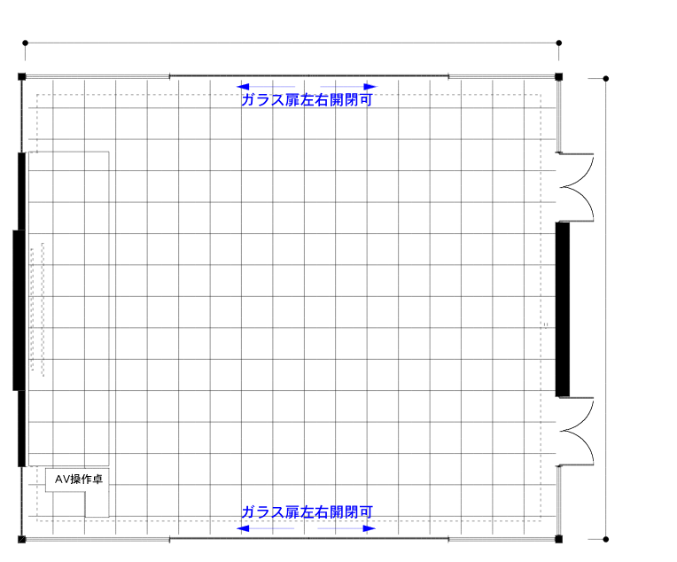
山内ホール
ロの字形・32席
ロの字形・34席
AV操作卓
昇降ステージ
2300
AV操作卓
昇降ステージ
2300
9000
9000
15300
13200
13200
グリッド 900角
単位 mm
机 1800×45
椅子 550×550

Slide 2
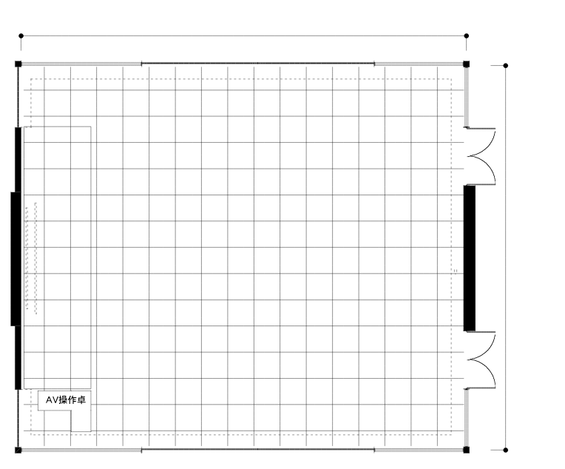
山内ホール
ロの字形・40席
スクール形式・80席
AV操作卓
昇降ステージ
2300
AV操作卓
昇降ステージ
2300
9000
9000
15300
机の前後の間隔 約1000
通路の幅 約600
13200
13200
グリッド 900角
単位 mm
机 1800×45
椅子 550×550

Slide 3
山内ホール
シアター形式・180席
シアター形式・186席
AV操作卓
昇降ステージ
2300
AV操作卓
昇降ステージ
2300
9000
9000
５列×10行
８列×10行
５列×10行
５列×12行
６列×11行
５列×12行
15300
13200
13200
グリッド 900角
単位 mm
机 1800×45
椅子 550×550

Slide 4
山内ホール
オリジナル レイアウト 作成シート
AV操作卓
昇降ステージ
2300
AV操作卓
昇降ステージ
2300
9000
9000
15300
13200
13200
グリッド 900角
単位 mm
机 1800×45
椅子 550×550

